Slide 1

意义

Slide 2
从游戏说开去

Slide 3
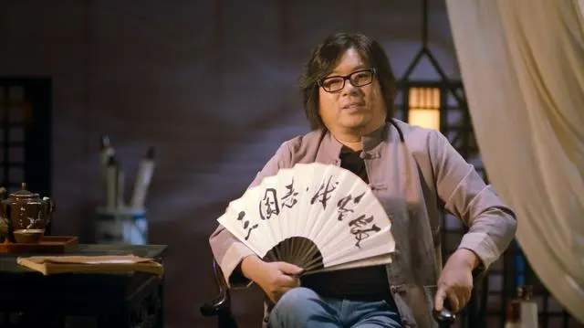

Slide 4


Slide 5
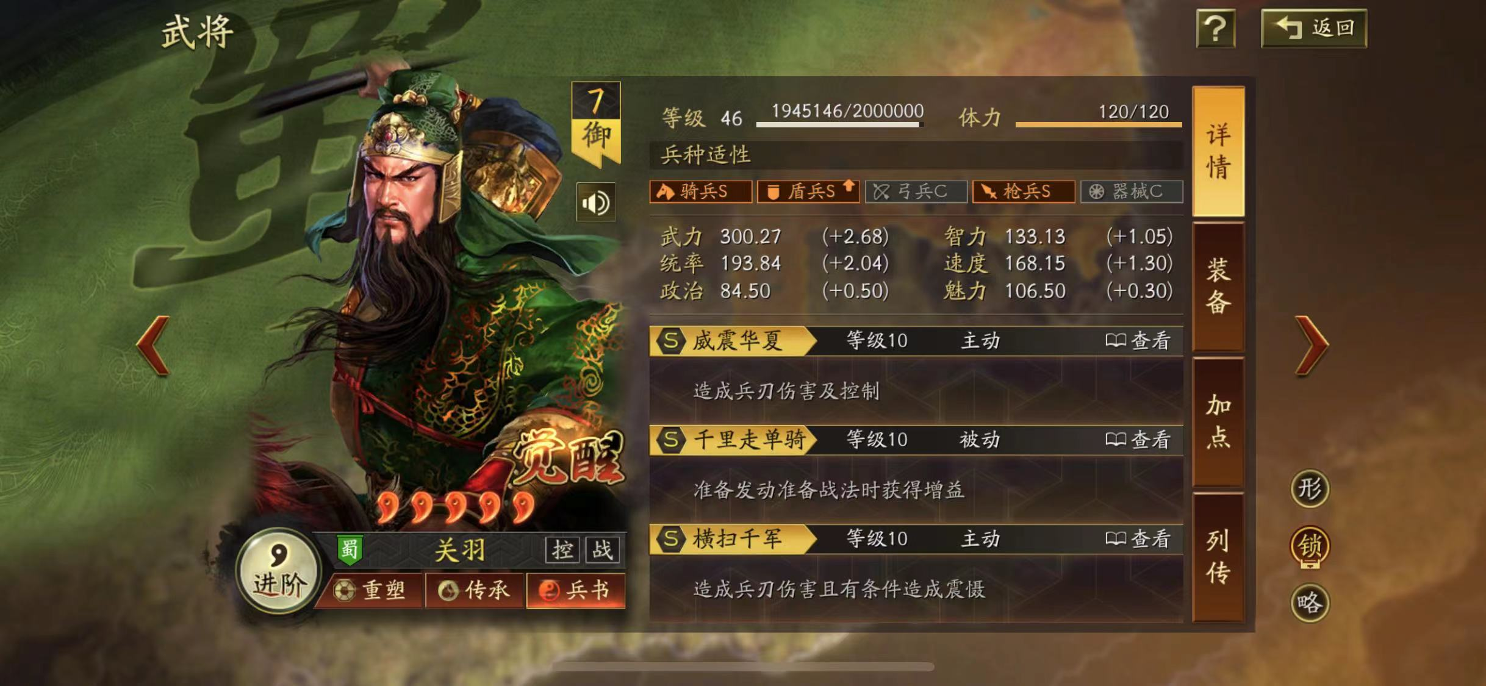

Slide 6
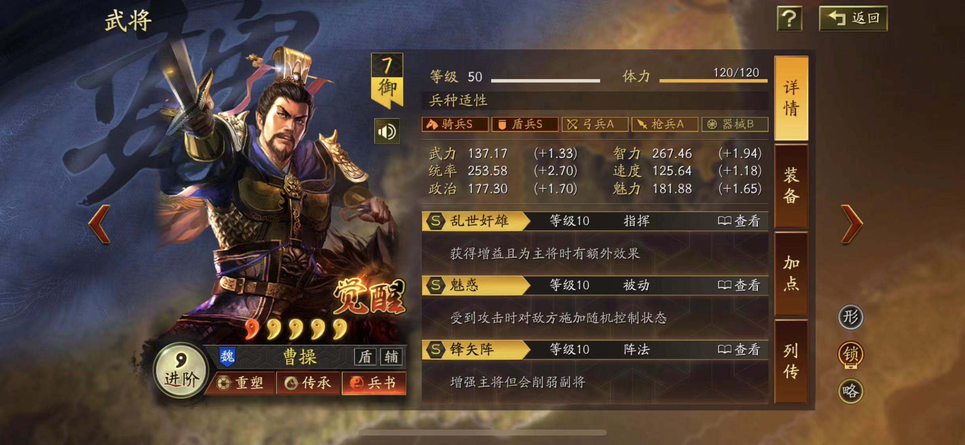

Slide 7
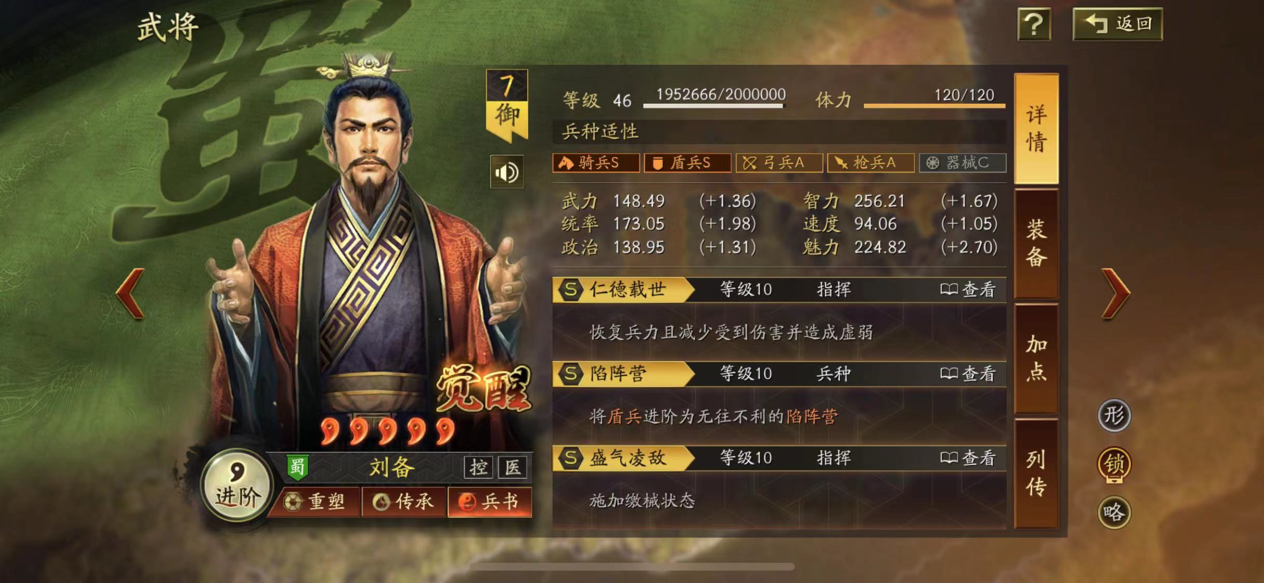

Slide 8
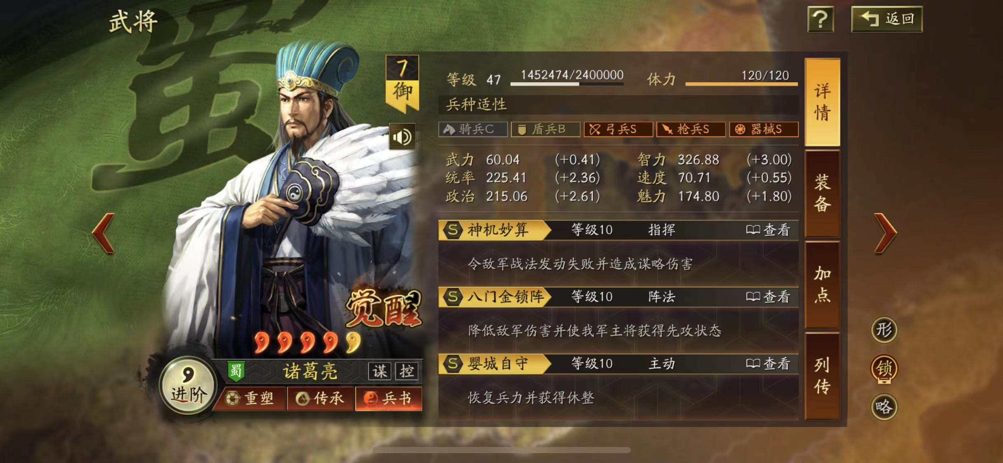

Slide 9
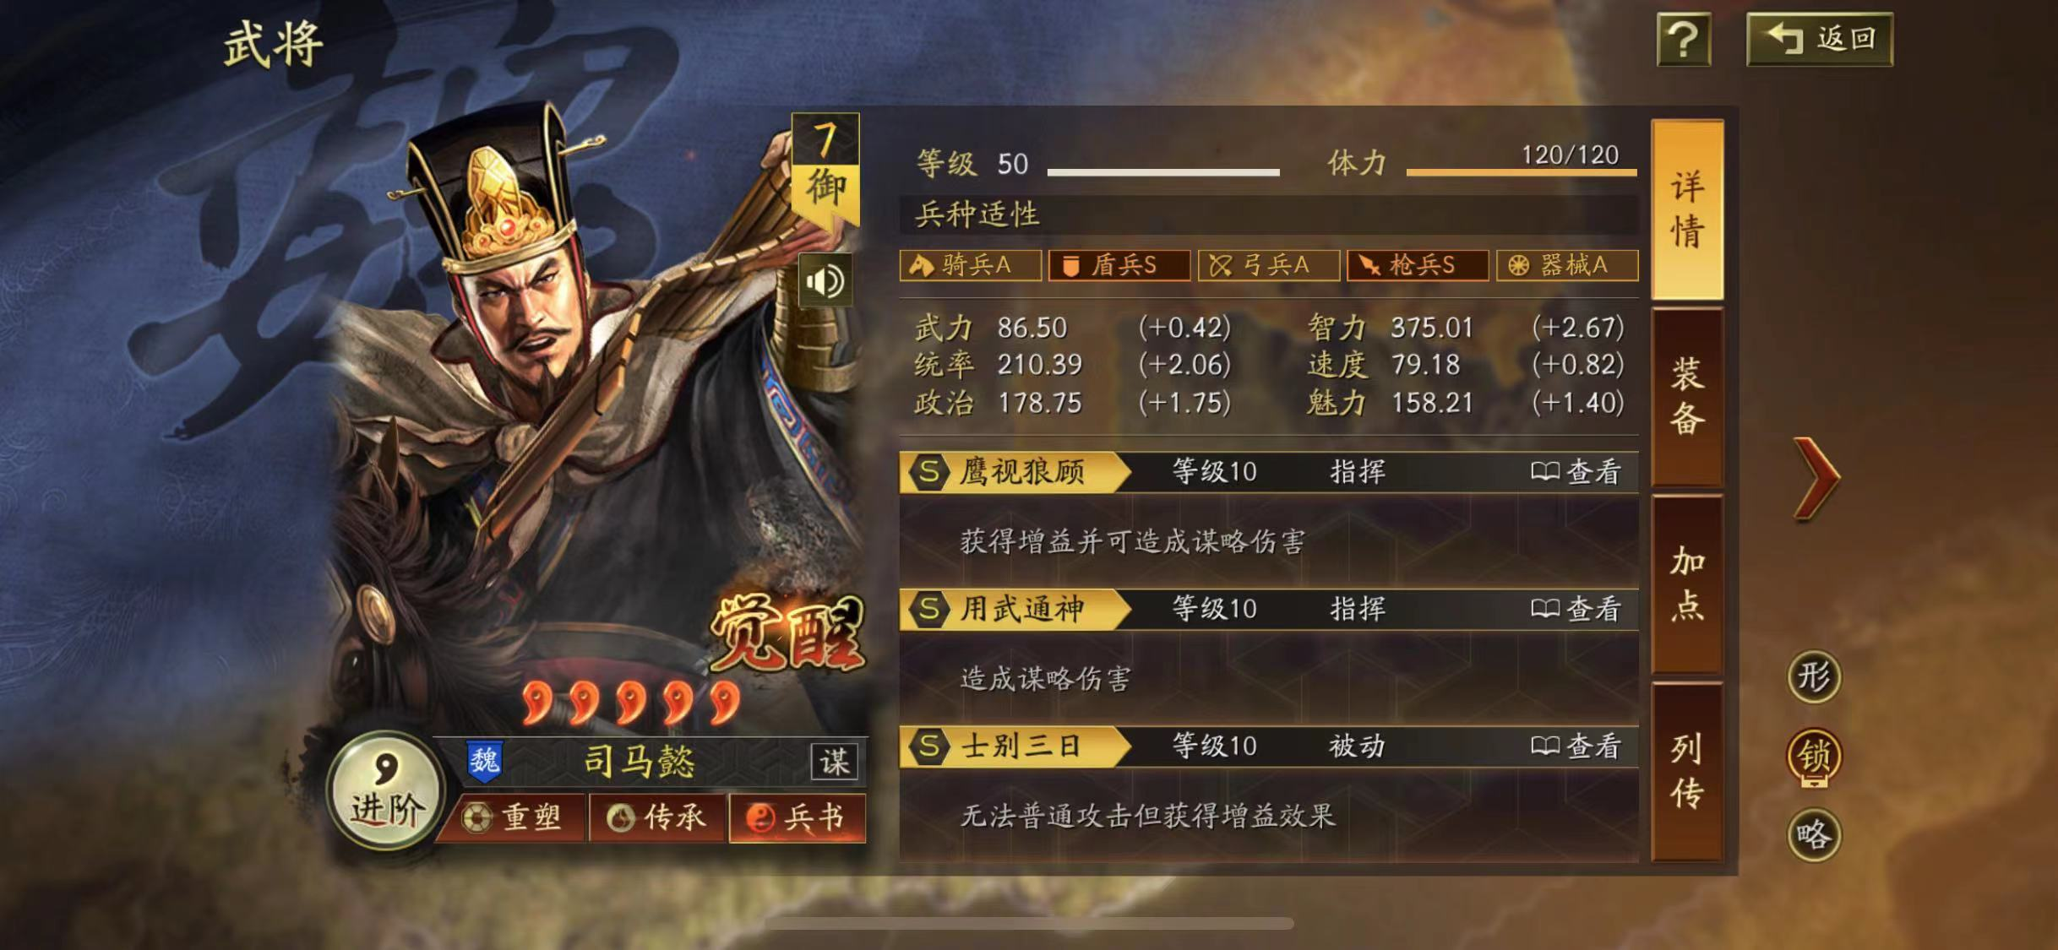

Slide 10
灵魂拷问：谁最强

Slide 11


Slide 12
人所拥有的任何东西，都可以被剥夺，唯独人性最后的自由，——也就是在任何境遇中选择一己态度和生活方式的自由——不能被剥夺
-人间不值得，但你可以值得 我们不知道什么时候会死，但更不知道我们会死多久

